Slide 1
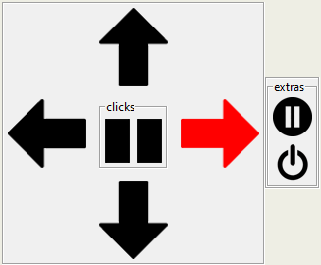
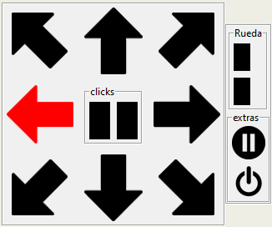
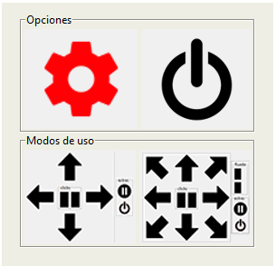
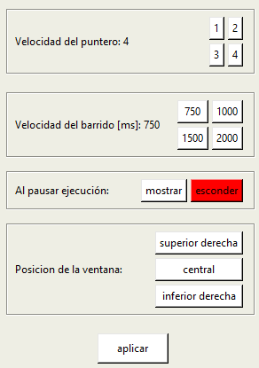
Rampa digital
para el uso de una computadora
El acceso a algunos recursos dados por sentado para muchos, para las personas con discapacidad muchas veces se ve cercenado por la mirada con la cual se desarrolla la tecnología. El presente desarrollo busca permitir a personas con ciertas discapacidades motrices, el acceso al uso de una computadora.
Consiste en una interfaz visual que realiza un barrido de distintas opciones seleccionables con un único tipo de estimulo.
Las configuraciones de uso son personalizables, permitiendo adaptarla a las capacidades y conveniencias del usuario.

